Slide 1
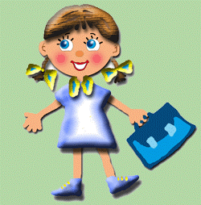

Математика.
14 декабря.
Классная работа.

Slide 2
Лучший способ изучить что-либо - это открыть самому.
Дьёрдь Пойа

Slide 3
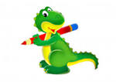
2
8
3
8
30
31
32
34
33
+

Slide 4
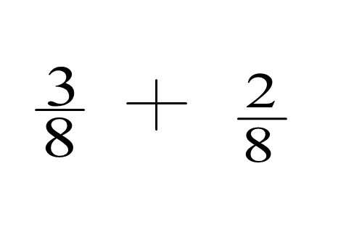
Цель:
научиться складывать дробные
числа с одинаковыми знаменателями.
Тема:
«Сложение дробей с одинаковыми
знаменателями.»

Slide 5
План действий.
1. Отметить на графической модели дроби.
2 Выполнить сложение.
3. Проанализировать результат.
4. Сформулировать вывод. Записать опорный конспект.
5. Оформить алгоритм.

Slide 6
Правила работы в группе
В группе должен быть организатор обсуждения.
Каждый может высказать свою версию решения.
Один говорит, остальные слушают и пытаются понять.
Каждая версия обсуждается в группе.
В группе согласуется общее решение.
Представитель группы защищает согласованное решение перед классом.

Slide 7
=

Slide 8
Проверить равенство знаменателей
Сложить числители
Результат суммы записать в числитель
Знаменатель суммы записать без изменений

Slide 9
Самостоятельная работа. Стр. 7 №4

Slide 11
Оценочный лист.
Утверждения | Поставь знак «+» или «?»
1) Тема урока мне понятна.
2) Я достиг цели урока.
3) Я умею находить сумму дробей.
4) Мне необходимо поработать над… | перечисли темы для доработки

Slide 12

Задание на дом.
Стр. 8 № 10, № 14 (а)

